Slide 1
Проект на тему «Моя Семья»
Ученика 2 «А» класса Карманова максима артёмовича

Slide 2
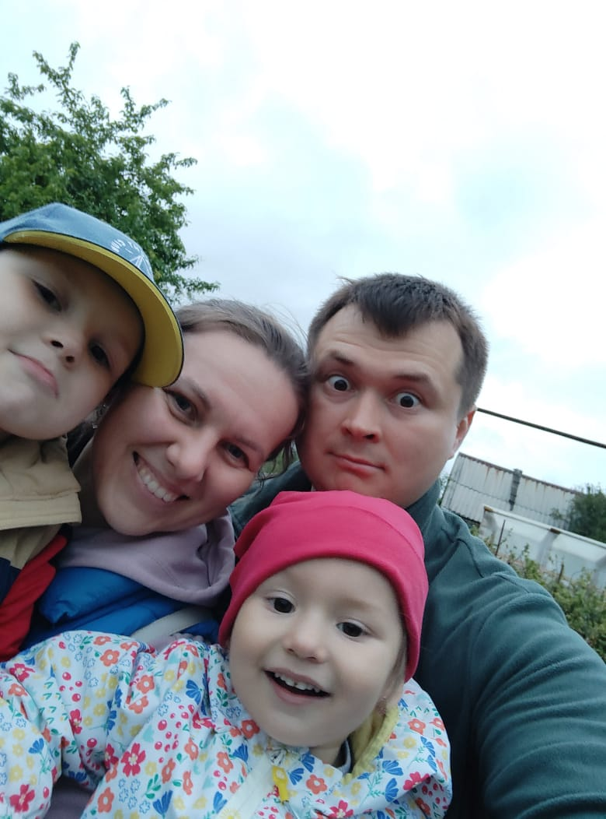
Здравствуйте! Меня зовут Максим и сегодня я расскажу вам о своей семье – маме, папе, сестрёнке и о себе.

Slide 3
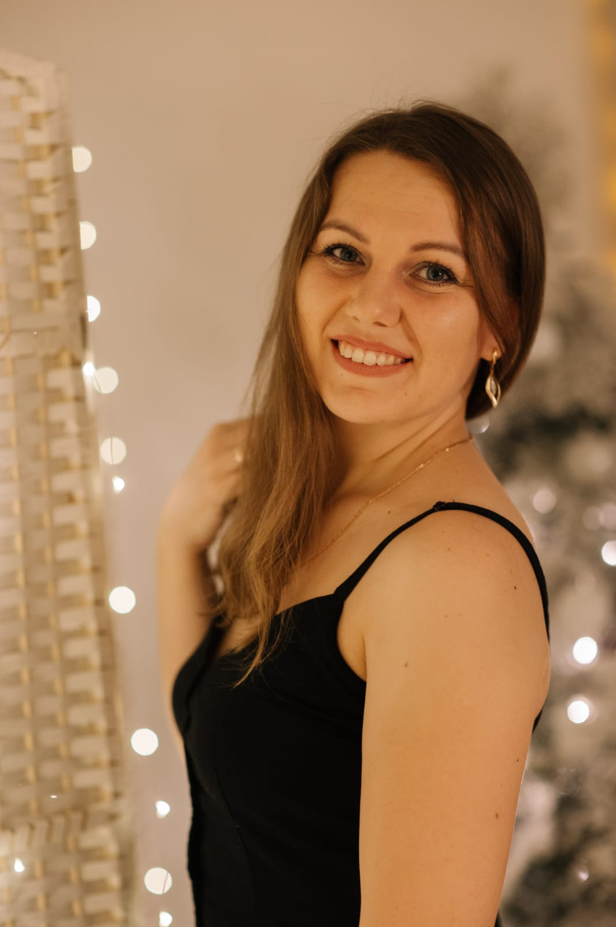
Мама
Моя мама – Екатерина
Она работает бухгалтером
Очень заботливая
Вкусно готовит
Увлекается рукоделием (шьёт, вяжет, делает разные полезные вещи для семьи и дома)
Она у меня самая лучшая

Slide 4
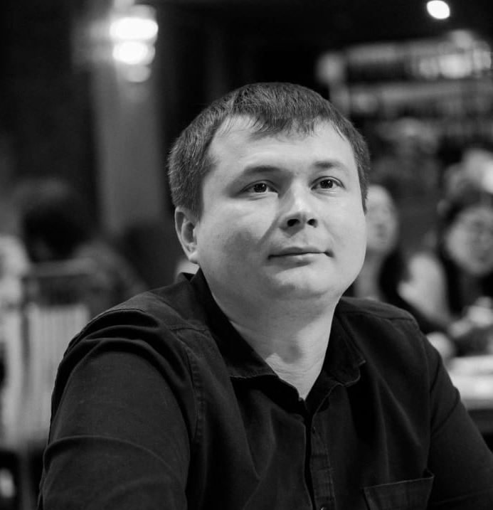
Папа
Мой папа - Артём
Он работает разработчиком радиоэлектронных устройств
Очень добрый
Готов всегда прийти на помощь
Увлекается электроникой
Находит выход из любой ситуации

Slide 5
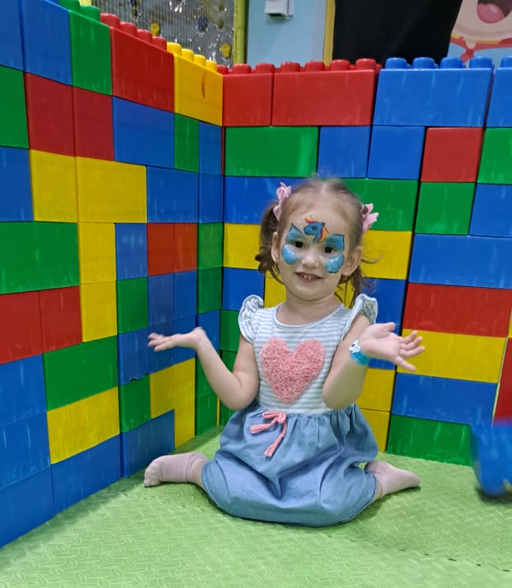
Младшая сестрёнка
Моя сетрёнка - Даяна
Она ещё маленькая, ходит в детский сад
Любит куклы
Наряжается в розовый цвет
Увлекается рисованием и мультфильмами
Мне нравится играть с ней

Slide 6
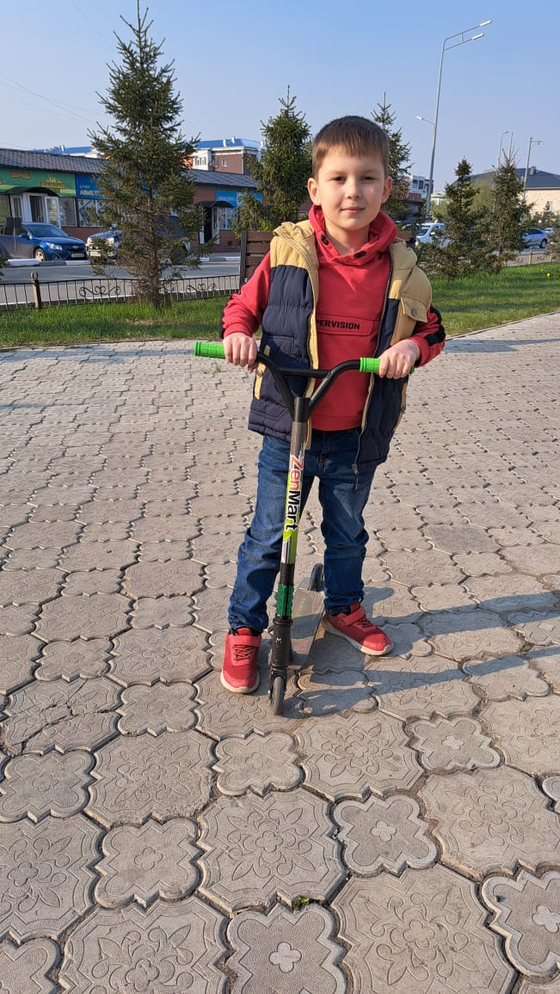
А это я - Максим!
Учусь во 2-м классе
У меня много увлечений:
Лепка из пластилина и глины;
Рисование;
Программирование;
И многое другое…
На следующем слайде показаны некоторые из моих ручных работ

Slide 7
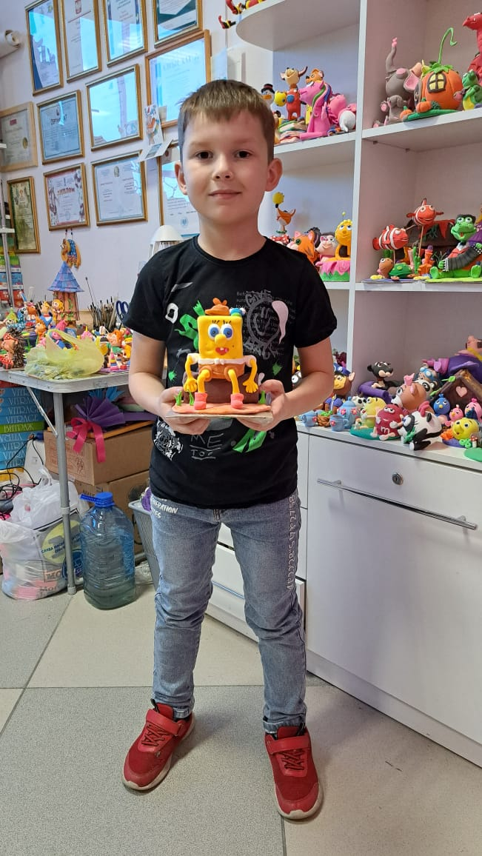
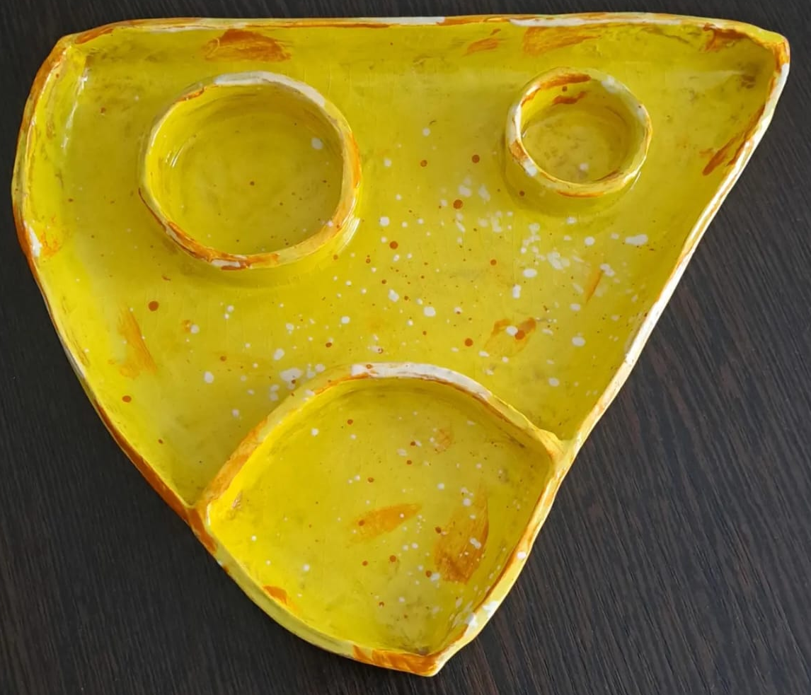
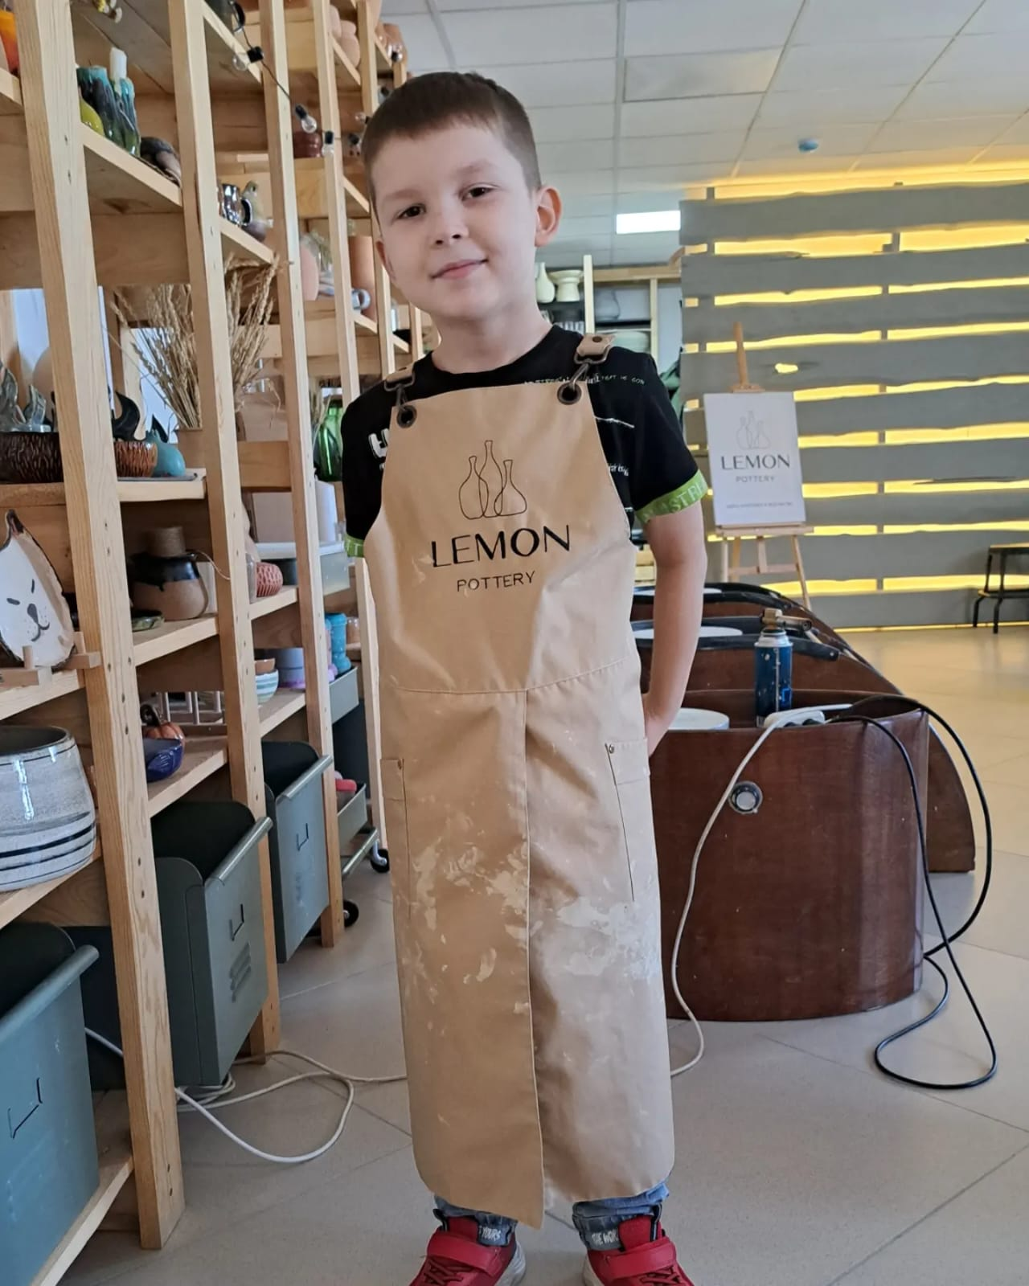
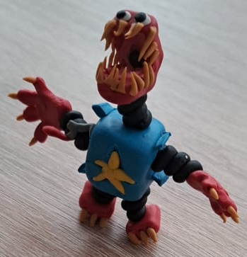

Slide 8
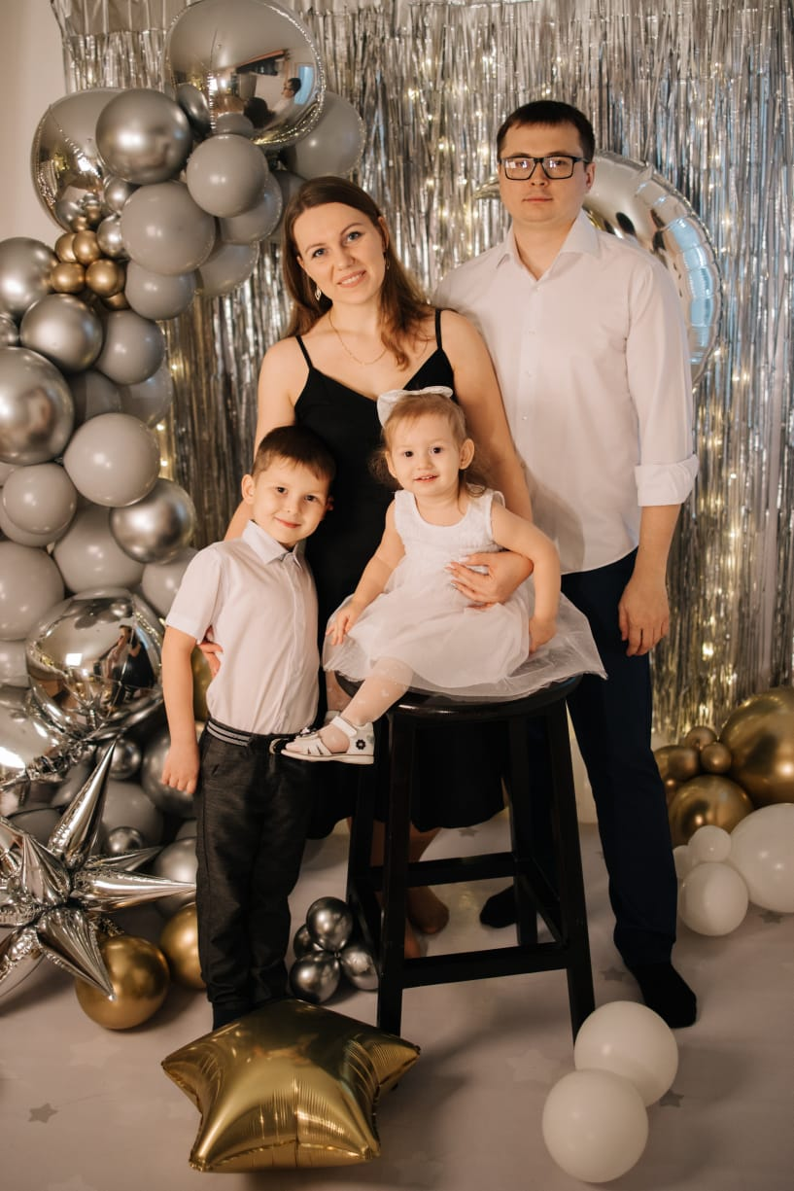
Моя семья - это самое ценное в моей жизни. Берегите и любите близких.

Slide 9
Спасибо за внимание!

